Slide 1
In the name of god
کاری از آرمین قاجاری

Slide 2
عملگر جدید در پایتون 3.8
عملگر =:
این عملگر برای زمانی استفاده می شود که هم بخواهیم مقدار دهی کنیم هم مقدار متغییر را بازگشت دهیم.
exp:
>>> print(walrus := True)
True

Slide 3
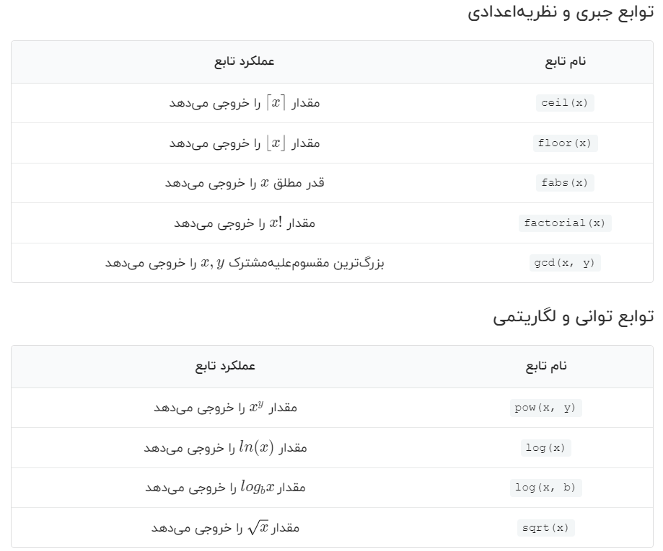
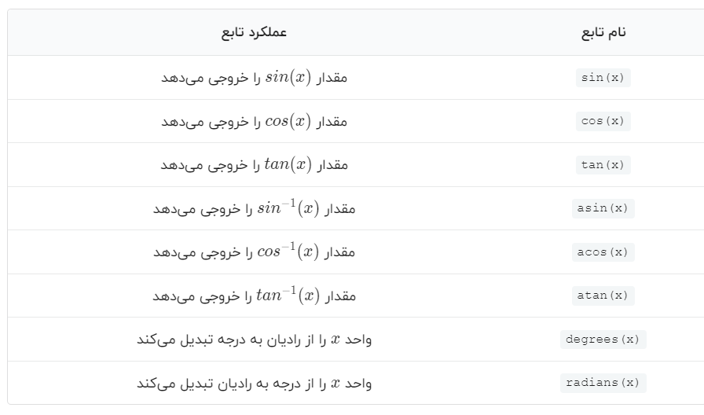
استفاده از کتابخانه math
با این کتاب خانه می توان به تمام توابع ریاضی دسترسی پیدا کرد .

